Slide 1



Plataforma de
Blindaje Reputacional
2019

Slide 2


ÍNDICE
Antecedentes de crisis manejadas
Objetivo
Manejo de crisis
Blindaje y construcción de reputación
Mix de medios
Entrenamiento de crisis
Logros
Matriz de resultados
Equipo de trabajo
Presupuesto

Slide 3






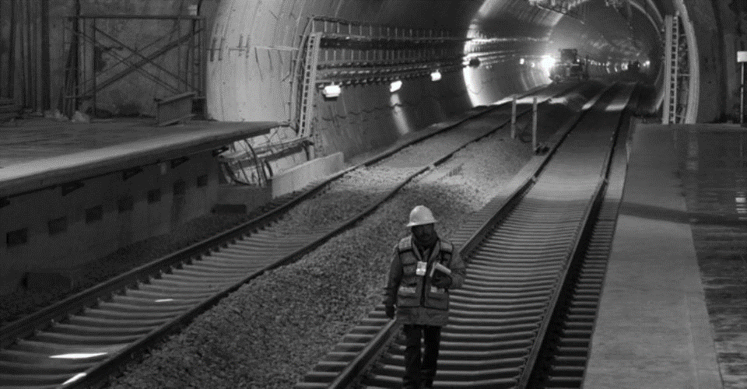
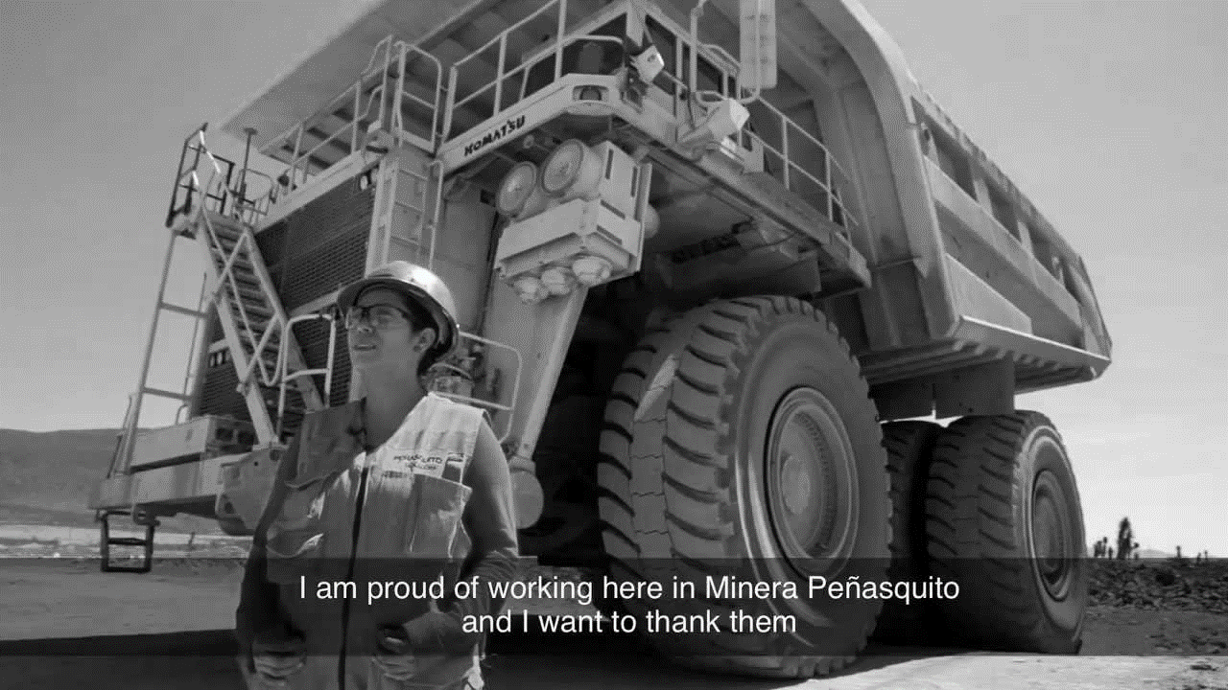


1. ANTECEDENTES DE CRISIS MANEJADAS

Slide 4
2. OBJETIVO: MANEJO DE CRISIS > BLINDAJE REPUTACIONAL
1.
MANEJO
DE CRISIS
Comité de manejo de crisis
Think tank
War room
Entrenamiento de crisis
2.
BLINDAJE REPUTACIONAL
Inteligencia Mediática
Estrategia de medios
Comunicación y PR

Slide 5
3.
Manejo de Crisis

Slide 6
3.1. PROCESO EXTRATEGIA PARA EL MANEJO DE CRISIS
1. Identificar la crisis
2. Analizar la crisis
3. Activar comité de manejo de crisis
4. Crear un
think tank
de soluciones
5. Formar un war room estratégico
6. Definir las líneas de comunicación
7. Redactar los mensajes clave

Slide 7
3.2. PRINCIPIOS FUNDAMENTALES
8. Content strategy
9. Preparar los
Q and A
proactivos y reactivos
10. Nombrar al vocero para la crisis
11. Responder siempre a los medios
12. Convocar a los medios para dar respuestas
13. Contar con un cronograma de reuniones de control de daños y de líneas estratégicas
14. Identificar el fin de la crisis
15. Continuar con el plan estratégico de comunicación

Slide 8
3.3. COMITÉ DE MANEJO DE CRISIS
Es un órgano consultivo integrado por las máximas autoridades de las áreas administrativas y operativas de la empresa y lo encabeza el Director General.
Este comité de deberá de tomar las decisiones más relevantes dentro de la situación de crisis.
Su objetivo principal es unificar los lineamientos de comunicación ante las diferentes audiencias clave de la empresa y la institución y aprobar la estrategia de respuesta.
El comité de crisis debe estar conformado por las máximas autoridades de las siguientes áreas:
Presidencia
Mercadotecnia
Comunicación institucional
Jurídico
Recursos humanos
Finanzas
IT
Compras
En el comité de crisis es necesario incluir a un asesor externo. Su función es supervisar que las acciones de respuesta sean cumplidas de manera eficiente y oportuna. Su carácter externo le permite que su participación sea objetiva.

Slide 9
3.4. THINK TANK
Es un cuerpo de expertos formado por especialistas de diversos ámbitos con el objetivo de desarrollar soluciones integrales para las situaciones que se presentan, a través del pensamiento, análisis y metodología.
Se integra con profesionales externos que puedan definir la situación. Esta es la diferencia del think tank con el comité de crisis que es de carácter interno.
Debe de contar con especialistas en: Investigación, análisis e inteligencia mediática, relación estratégica con medios, conocimiento de la comunicación digital, entendimiento de la operación, manejo de relaciones públicas y gubernamentales, especialistas económicos, implicaciones y alcances legales.
Funciones:
Investigación, análisis de inteligencia mediática
Crear el mapa o ruta de trabajo
Prevenir situaciones complejas con pensamiento analítico como eje para la toma de decisiones
Generar el plan de acción
Cuantificar los recursos

Slide 10
3.5. WAR ROOM
Es un centro de mando conformado por profesionales con diferentes especialidades que aportan su experiencia y suman la visión del think tank para elaborar las estrategias con el objetivo de afrontar una crisis.
Su función se concentra en:
Analizar los contenidos disponibles (documentos, notas, encuestas, investigaciones, estrategias establecidas previamente, pautas, fuentes) para elaborar un plan de respuesta oportuno y eficaz.
Estudiar los diferentes escenarios de riesgo, el origen de la crisis, sus beneficiarios y afectados (directos e indirectos).
Medir impacto de la crisis, así como el efecto y las consecuencias de las reacciones.
Detectar y concentrar la información de los elementos que podría incrementar o detener la crisis.
Determinar la percepción actual de la opinión pública sobre la empresa, la institución o la marca.
Desarrollar las estrategias para afrontar la crisis y prevenir posibles condiciones adversas que se desprendan de la situación original o de una subsecuente.
Elaborar el plan

Slide 11
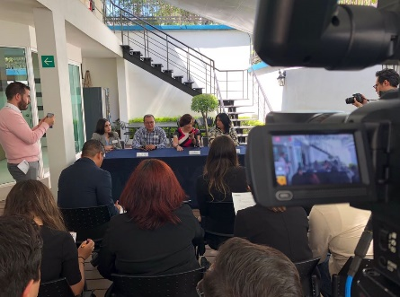
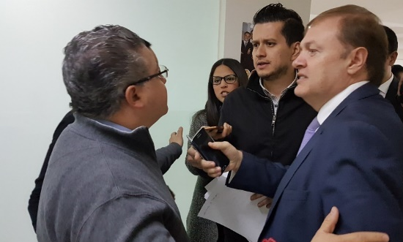
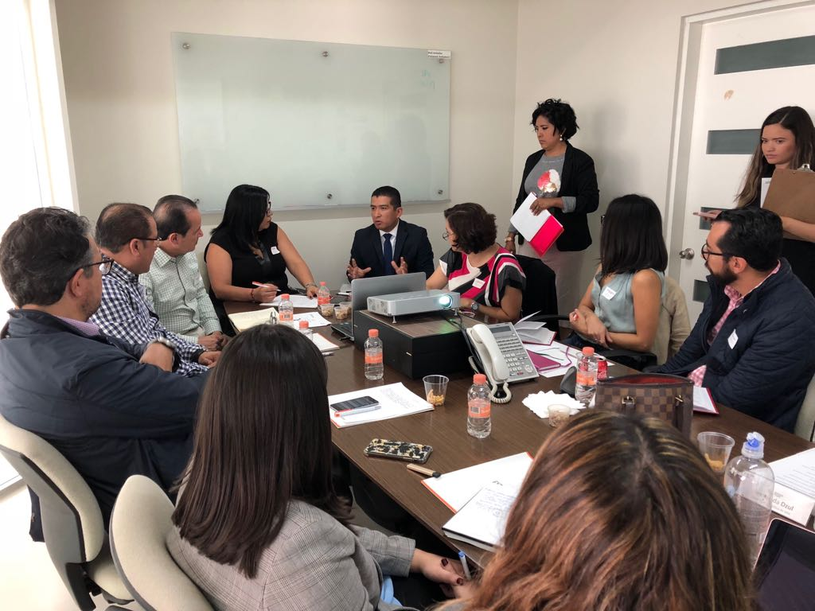
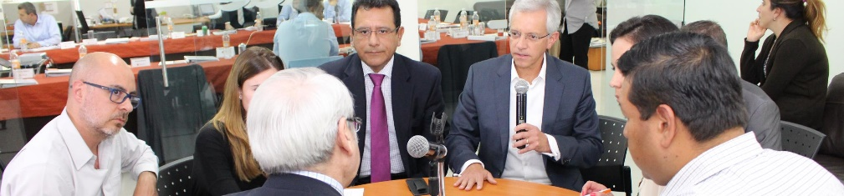
3.6. ENTRENAMIENTO DE CRISIS
Grupos: 6 personas
Duración: 4 horas.
Objetivo: Desarrollo de técnicas de comunicación para la prevención, contención y el manejo de crisis en el grupo de trabajo.
Ejercicios:
Sesión teórica sobre los tipos de crisis, prevención, manejo de la crisis, instalación y operación del comité de crisis.
Sesión práctica de dos simulaciones de casos reales de crisis relacionados con el sector de Farmacias del Ahorro.

Slide 12
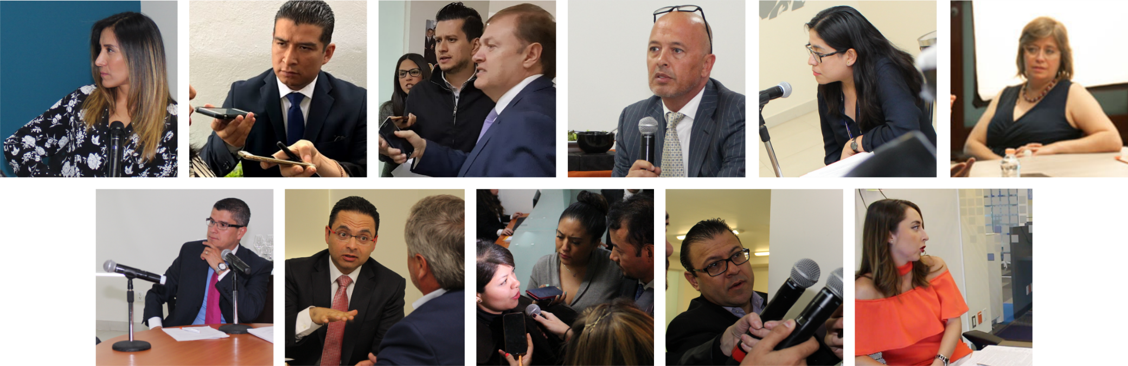










3.6. ENTRENAMIENTO DE CRISIS
Los más importantes periodistas de las fuentes y medios que suelen acompañarnos
Jessica Pacheco
Miguel A. Pallares
Ulises Navarro
Juan Pablo Becerra
Sara Cantera
Ivonne Bacha
Jaime Nuñez
Memo Lira
Héctor Rendón
Genaro Mejía
Fernanda Solís
El periodista seleccionado depende de la agenda, la fuente y el tipo de crisis que se diseñe.
VER VIDEO

Slide 13

3.7. OTRAS CRISIS
Las crisis pueden tener diferentes duraciones dependiendo de su naturaleza, viralidad y rapidez de acción para resolverla.
La presente propuesta tiene como objetivo el cubrir la crisis relacionada a la demanda presentada por la tala de arboles pero también pretende dar consultoría estratégica en cualquier otra crisis que presente Farmacias del Ahorro durante el año.
Viáticos y elementos especiales que se desprendan de otras crisis y que generen gastos adicionales, deberán ser valorados y facturados por separado en caso necesario.
El fin de la crisis mediática deberá ser determinada por el Comité de crisis en conjunto con Extrategia y a partir de ese momento, se comenzará el periodo de mantenimiento que incluye el Blindaje y construcción de reputación.

Slide 14
4.
Blindaje y construcción
de reputación

Slide 15
4. OBJETIVO: BLINDAJE MEDIÁTICO
La reputación inicia por la identificación de una marca.
Por el reconocimiento se identifica qué hace una marca, cómo lo hace, para qué lo hace, con qué valores lo hace.
Este plan busca que se conozca y reconozca la reputación de Farmacias del Ahorro.
Reputación implica el top of mind de la marca en las audiencias clave.
La reputación ayudará a blindar mediáticamente el prestigio de Farmacias del Ahorro ante alguna situación de crisis.

Slide 16














4.1. OVERVIEW
1
CONSEJO DE PERIODISTAS
CONSEJO DE PERIODISTAS:
Relacionamiento con los principales periodistas y columnistas en México a través de un desayuno bimestral.
REUNIÓN DE RELACIONAMIENTO:
Relacionamiento con tier 1.
ONE ON ONE:
Entrevistas uno a uno con periodistas, columistas y líderes de opinión de los medios más reconocidos del país.
2
REUNIÓN DE RELACIONAMIENTO
FAM TRIPS
Viajes con periodistas de primer nivel a instalaciones estratégicas de F.A. para conocer a fondo la compañía.
PRESS OFFICE Comunicación permanente y sólida con los medios de comunicación para transmitir mensajes clave.
MONITOREO
Monitoreo diario de mass media & social media.
6
MONITOREO
FARMA
SHIELD
Plan de comunicación a
12 MESES
5
PRESS
OFFICE
3
ONE ON ONE
4
FAM TRIPS

Slide 17


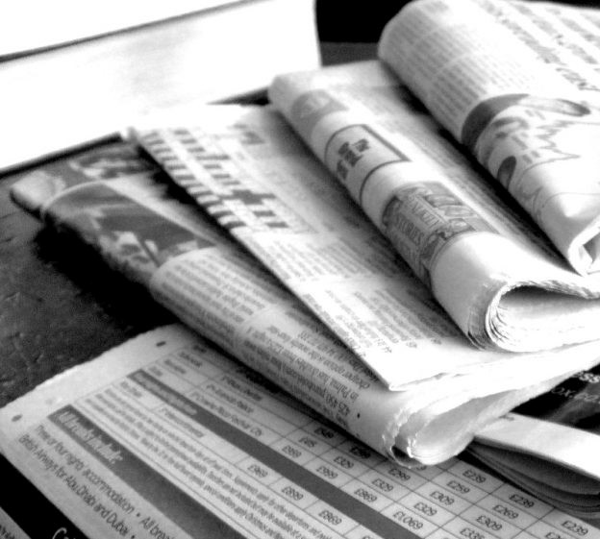
4.2. CONSEJO DE PERIODISTAS
OBJETIVO: Fortalecer el relacionamiento con editores y columnistas.
Construcción de una agenda mediática a partir de la presentación de resultados y casos de éxito de FARMACIAS DEL AHORRO.
Gestión de convocatoria para medios de negocios.
Desayuno en las instalaciones de Extrategia para presentación de cifras, tendencias, etc.
Apoyo en preparación de materiales impresos y audiovisuales.
Envío constante de información a los miembros del Consejo.
Entrega de un certificado que lo acredite como miembro del Consejo.

Slide 18






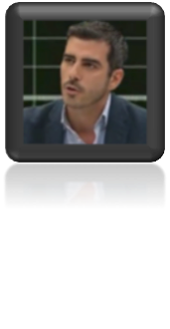


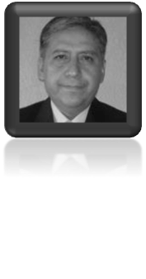
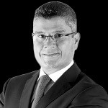
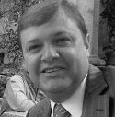







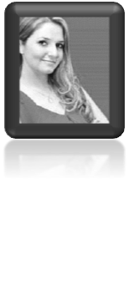

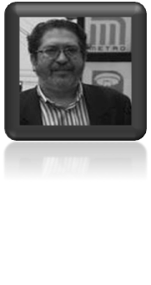
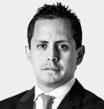
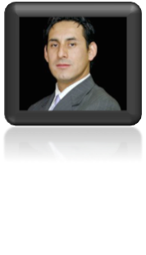


4.2. CONSEJO DE PERIODISTAS
Mayela Córdoba
Eladio González
Jaime Núñez
Ulises Navarro
Rogelio Varela
Rodrigo Pacheco
Ángeles Aguilar
Bárbara Anderson
Roberto Fuentes
Alberto Aguirre

Slide 19
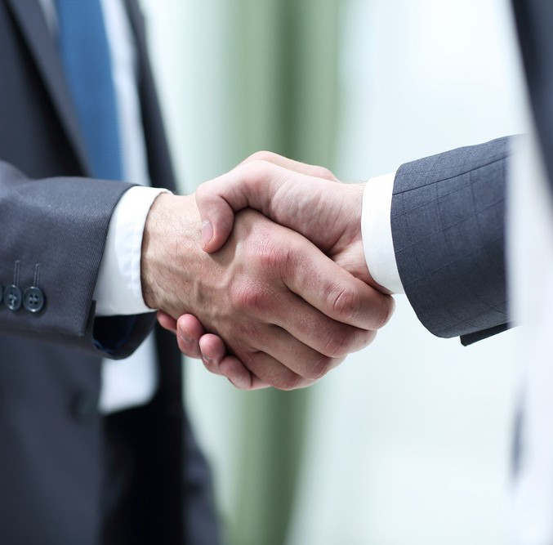
4.3. REUNIONES DE RELACIONAMIENTO
OBJETIVO: Fortalecer y establecer relacionamiento con contactos tier 1 del nuevo gobierno.
1.
Gestión de reuniones de relacionamiento con actores
clave para poner en la mesa temas estratégicos de FARMACIAS DEL AHORRO.
Perfil de la persona con quien se sostendrá la reunión.
Apoyo en preparación de materiales impresos y audiovisuales.
Seguimiento de acuerdos a la reunión.

Slide 20
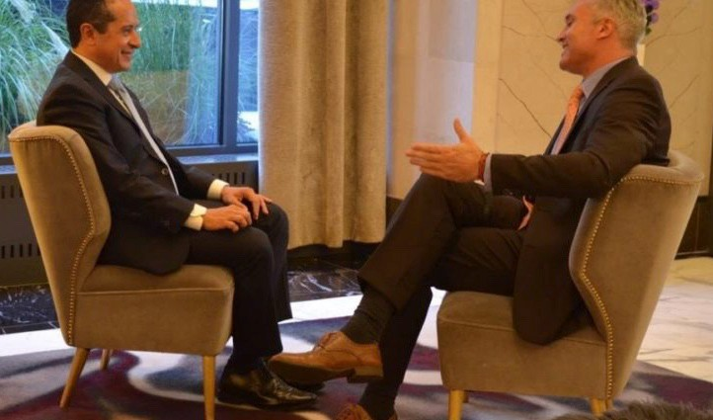

4.4. ONE ON ONE
OBJETIVO: Fortalecer la relación con líderes de opinión generando opinión pública positiva de FARMACIAS DEL AHORRO a través de entrevistas uno a uno.
Táctica:
1.
Coordinación de reuniones con editores, columnistas y titulares de medios AAA, que permita desarrollar relación y presentar los proyectos e información que desarrolla la compañía.
2.
Cada acercamiento tendrá un objetivo medible específico.
3.
Búsqueda de reforzamiento con periodistas que se han mostrado neutrales hacia la compañía.
4.
Desarrollo de Briefing books para cada acercamiento.

Slide 21
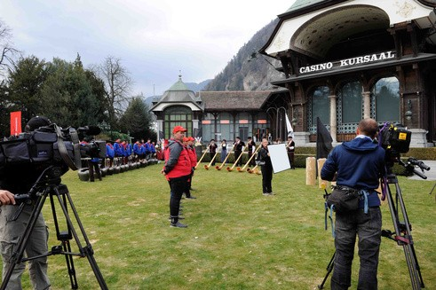
4.5. FAM TRIPS
OBJETIVO: Generar empatía con medios de comunicación presentándoles los productos, servicios e instalaciones de FARMACIAS DEL AHORRO.
Coordinación de logística de recorrido con medios
Convocatoria
Acompañamiento a medios
Distribución de información a medios
Gestión de entrevistas
Seguimiento

Slide 22
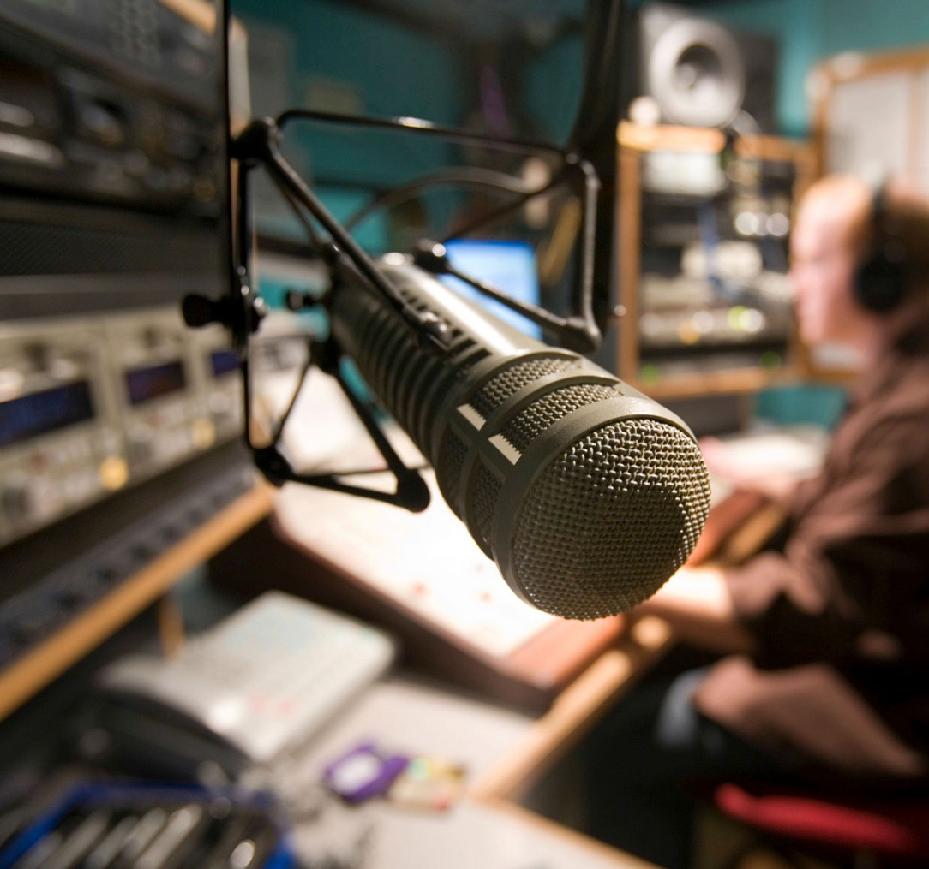


4.6. PRESS OFFICE
OBJETIVO:
Mantener una comunicación permanente y sólida con los medios de comunicación para transmitir los mensajes clave de FARMACIAS DEL AHORRO.
Táctica:
1.
Elaboración de materiales de comunicación:
Boletines de prensa
Hoja de datos
Infografías
Perfil de voceros y directivos
Q&A
3.
Distribución constante de información para los diferentes fuentes de interés para FARMACIAS DEL AHORRO:
Negocios
Información General
Medios nativos digitales
4.
Acercamiento constante con editores y reporteros de las fuentes.

Slide 23
































5. MIX DE MEDIOS / INFORMACIÓN GENERAL

Slide 24













5. MIX DE MEDIOS / NEGOCIOS
Televisión
Radio

Slide 25














5. MIX DE MEDIOS / NEGOCIOS
Periódicos

Slide 26









5. MIX DE MEDIOS / NEGOCIOS
Revistas

Slide 27










5. MIX DE MEDIOS / NEGOCIOS
Agencias
Portales

Slide 28




















5. MIX DE MEDIOS / SALUD

Slide 29






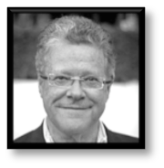
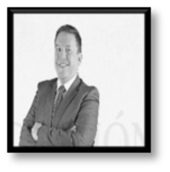

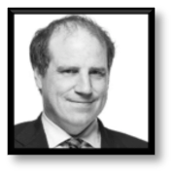
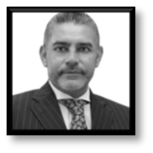
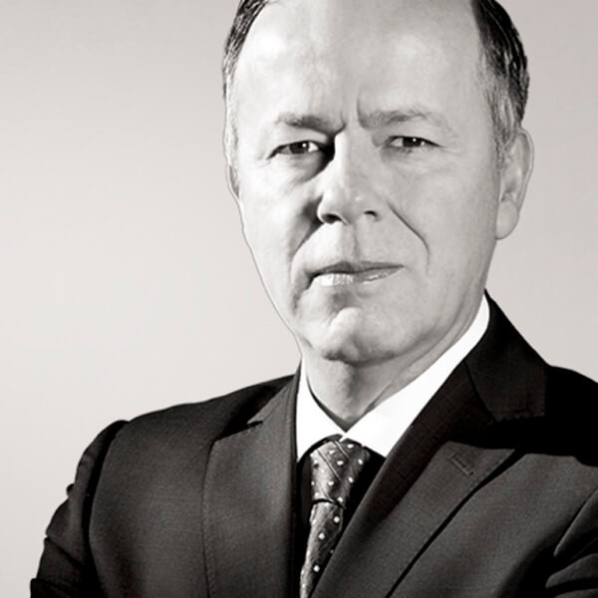
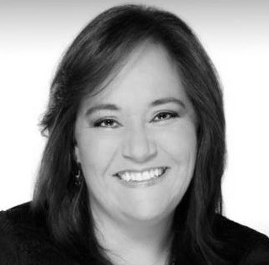




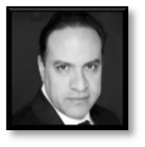
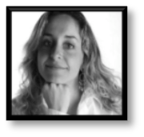

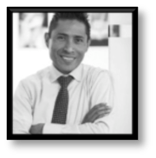

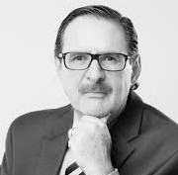
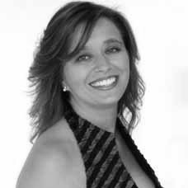
5. MIX DE MEDIOS / NEGOCIOS
Líderes de Opinión
Ciro Gómez Leyva
Sergio Sarmiento
Jesús Martín
Katia
D’ Artigues
Alberto Bello
Darío Celis
Rodrigo Pacheco
Carlos Mota
Bárbara Anderson
Alberto Aguilar
Jonathan Torres
Ivonne Bacha

Slide 30





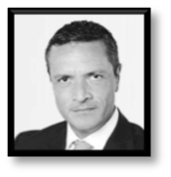

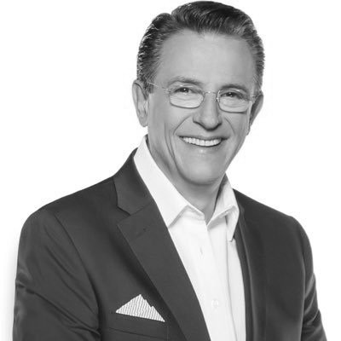
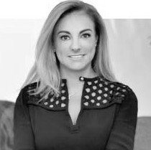







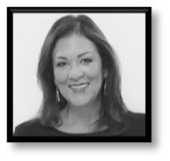
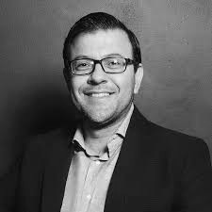
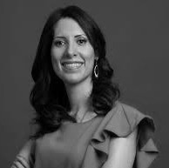

5. MIX DE MEDIOS / NEGOCIOS
Líderes de Opinión
Jorge Garralda
Ulises Navarro
Francisco Zea
Lourdes Mendoza
Genaro Mejía
Jaime Núñez
Ivonne Vargas
Alicia Salgado

Slide 31
6.11. MONITOREO
INCLUYE
1.
Seguimiento a notas en: periódicos, revistas, TV, radio e Internet.
Seguimiento a máximo 10 palabras clave.
Metadatos de nota: Fecha, medio, autor, título, tono, sección, ROI e impactos.
1 envío de Newsletter con formato responsivo de lunes a viernes antes de las 8:30 AM.
1) Lo generado en fin de semana se reportará en el Newsletter del lunes.
Alertas informativas y en tiempo real de información negativa o coyunturalmente estratégica.
Apartado de primeras planas, columnas económicas y columnas políticas.
7.
Seguimiento a redes sociales, únicamente durante el primer mes como valor agregado (a partir del
segundo mes se suspende el servicio o se considera costo adicional).
8. Acceso a portal para generar reportes en Excel con contraseñas personalizadas.

Slide 32








7. LOGROS
ROI en Visibilidad
3 veces la iguala Costo publicitario:
$7,000,000.00
NSE:
Alto, Medio Alto, Medio
Alcance
100%
de publicación de notas
Presencia
mediática positiva los 12 meses del año por medio de notas periodísticas
Publicación
Continuidad
IOR de Credibilidad
& Reputación
90 a 100%
de credibilidad y reputación en las notas
Noticia relevante En Mass Media
1 vez al año
Impactos
3,000,000
mensuales
ROX en Empatía
100%
De experiencia de marca

Slide 33
8. MATRIZ DE RESULTADOS
INTELIGENCIA MEDIÁTICA
1
Monitoreo
DIARIO
ESTRATEGIA DE COMUNICACIÓN Y RELACIONES PÚBLICAS
1
Crisis Training
1
Consejo de periodistas
1
Reunión de relacionamiento
1
ONE
ON ONE
1
Fam trip
ANUAL
TRIMESTRAL
MENSUAL
MENSUAL
ANUAL
ESTRATEGIA MEDIÁTICA
1
Entrevista uno a uno con KOL
2
Notas en periódicos
1
Nota en revista de negocios
2
Notas en radio
2
Notas de TV
5
Notas digitales
MENSUAL
MENSUAL
MENSUAL
MENSUAL
ANUALES
MENSUALES

Slide 34
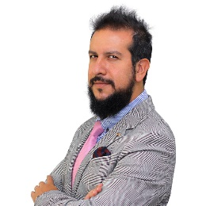
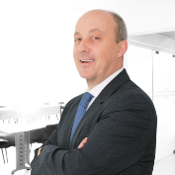
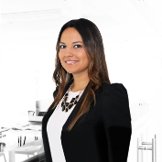
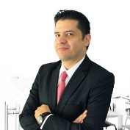
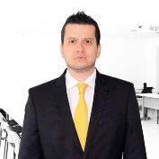
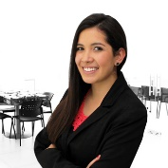
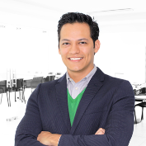
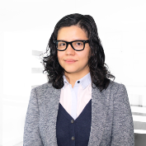
15. Equipo de trabajo
Operación
Carlos Herrero
Presidente y Director General
Daniela Bravo
VP de cuentas de consumo
Amilcar Olivares
VP de cuentas corporativas
Arturo de la Peña
Director de consultoría estratégica
Isaac Salas
Team Manager
Paulina Almazán
Key account manager
Amed Yaber
Comunicación
multimedia
Paola Camacho
Inteligencia
Mediática

Slide 35

10. PRESUPUESTO
El desarrollo e implementación del plan anteriormente expuesto tienen los siguientes costo:
DESCRIPCIÓN | COSTO | PERIODO
Manejo de crisis (Mientras dure la crisis) | $0 + IVA | PAGO MENSUAL
Blindaje y construcción de reputación mantenimiento (12 meses) | $0 + IVA | PAGO MENSUAL
Incluye:
No Incluye:
Estrategia de Comunicación
Estrategia de Relaciones Públicas
Estrategia de medios
Estrategia de consultoría digital
Crisis training
Viáticos
Producción de eventos
Fabricaciones o impresiones
Ediciones especiales de video
Pautas publicitarias
Diseño gráfico fuera de la estrategia
Sesiones fotográficas
Materiales promocionales para press kits
La ejecución de las estrategias de campaña de RP y Medios tiene una duración total de 12 meses
Los precios anteriores no incluyen IVA

Slide 36

extrategia.com

